Slide 1
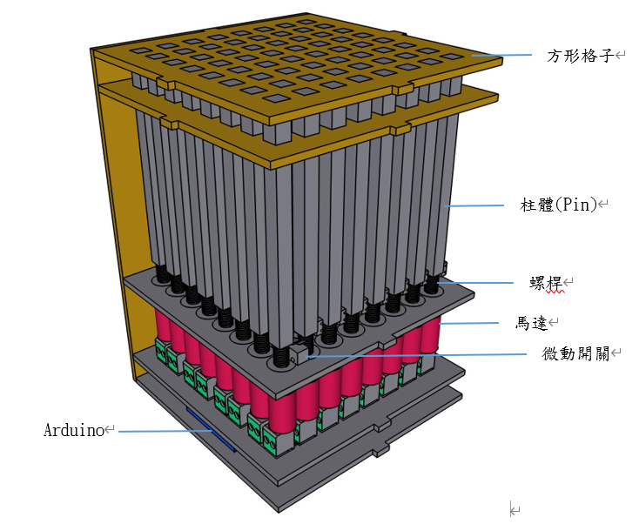
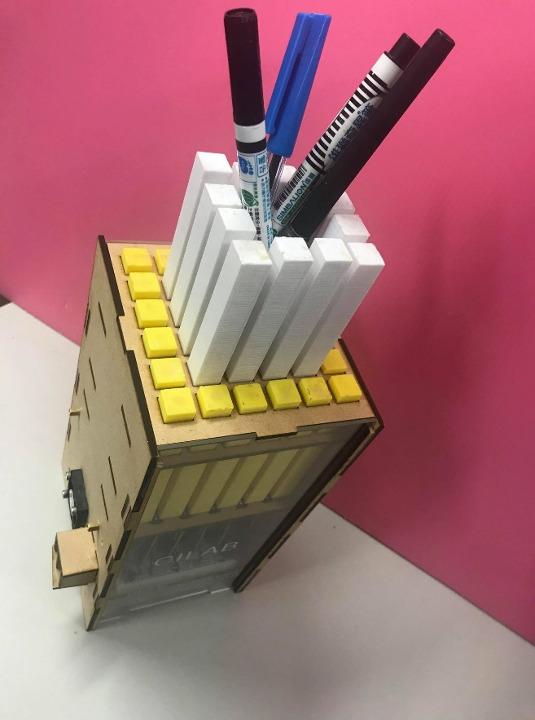
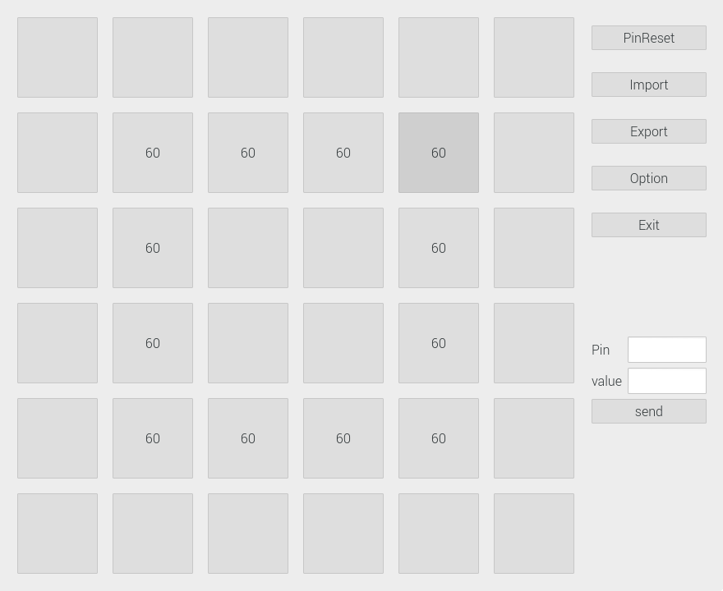
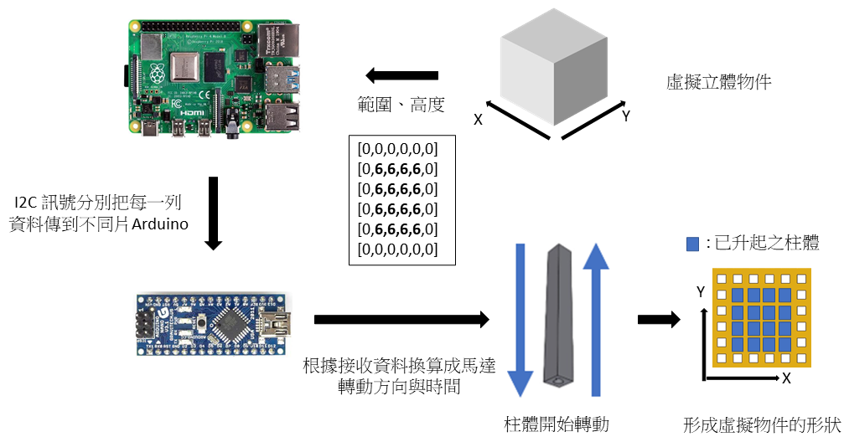


結合觸覺回饋之立體形狀模擬裝置設計
周建興教授
沈奕辰、邵才獻
研究動機與目的
在觸覺回饋的領域中，一直都有人在研究都在能夠模擬所有物體的裝置，然而受限於技術及想法，這並不是一項容易的挑戰，許多人都對此做過研究，包括超聲波、手指力回饋等，也有台灣大學的專案利用大型充氣方格實現類似於Minecraft的場景，而其中有一項就是利用小型柱體上下移動，以高低差模擬物體的裝置 ，我們認為這是可行性最高且最能有效模擬物體狀態的方式，所以選擇以此來進行研究。
硬體設計
(圖4)為最初之3D設計草稿，原先我們預期做8*8的裝置，受限於成本及難易度，我們將裝置改為6*6，並做了一些調整，如馬達驅動板改為用焊接的而非用夾的以及Arduino板的位置。
圖1.裝置實際效果
圖2.軟體控制示意圖
圖4.硬體設計圖
系統架構
如系統架構圖(圖5)所示，為了使得柱體能夠上下移動，馬達帶動螺桿旋轉時，柱體會跟著轉動，因此我們將柱體用雷射切割的方形格子框住，所以當螺桿旋轉時，柱體不會跟著轉動，而是因為摩擦力而上下移動，在配合上下移動的時間，再將秒數換算成距離，便能夠控制所有的柱體的位置。
圖5.系統架構圖
圖3.GitHub Repository QR code

